Slide 1
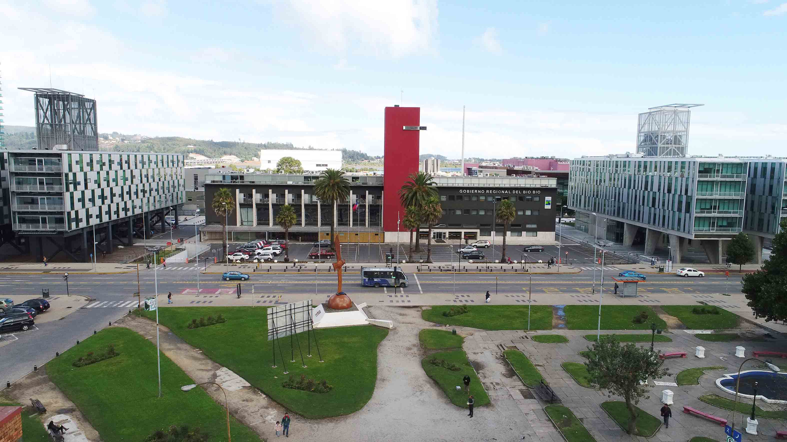
INFORME PRIMER TRIMESTRE 2023.
CUMPLIMIENTO DE FUNCIONES – JEFE UNIDAD DE CONTROL (S)
UNIDAD DE CONTROL
Gobierno Regional del Biobío.

Slide 2
X|
X|
¿QUE ES LA UNIDAD DE CONTROL
GOBIERNO REGIONAL DEL BIOBÍO?.
EL ARTICULO 68 QUINQUIES DEL DFL 1-19175 el cual FIJA EL TEXTO REFUNDIDO, COORDINADO, SISTEMATIZADO Y ACTUALIZADO DE LA LEY N° 19.175, ORGANICA CONSTITUCIONAL SOBRE GOBIERNO Y ADMINISTRACION REGIONAL, define a la Unidad de CONTROL COMO:
“… la que realizará la Auditoría Operativa interna del Gobierno Regional, con el objeto de fiscalizar la legalidad de sus actuaciones y controlar su ejecución financiera y presupuestaria”.
X|

Slide 3
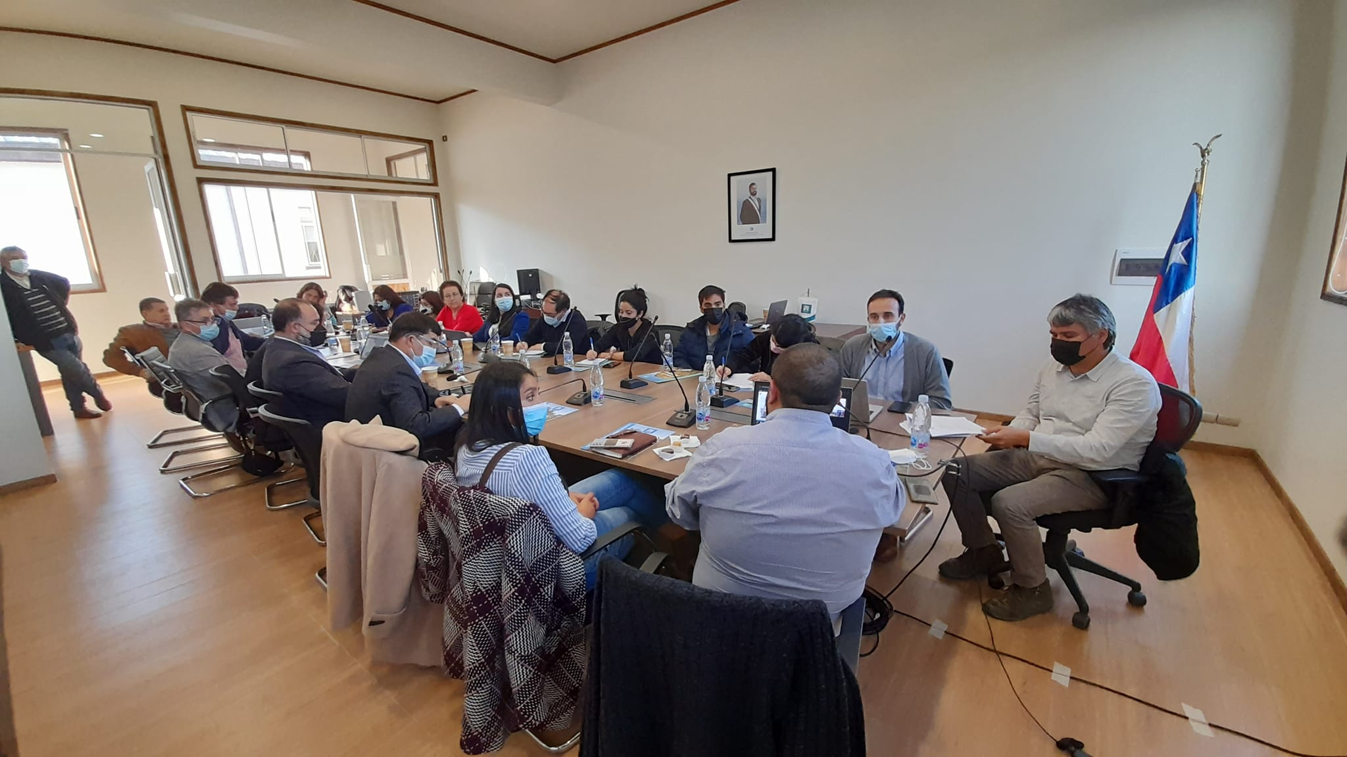
OBLIGACIONES LEGALES:
Colaborar directamente con el Consejo Regional en su función de fiscalización.
Emitir Informes trimestrales.
Estado de avance del ejercicio presupuestario del Gobierno Regional.
Sobre el flujo de gastos comprometidos para el año presupuestario en curso y ejercicios presupuestarios posteriores.
Respecto de los motivos por los cuales no fueron adjudicadas licitaciones públicas.
Dar respuesta por escrito a las consultas y peticiones que sean patrocinadas por, a lo menos, un tercio de los consejeros presentes en la sesión en que se trate dicha consulta o petición.
Asesorar al consejo en la definición y evaluación de las auditorías externas que se decida contratar, en virtud de lo dispuesto en la letra b) del artículo 36 bis.
Informar al Gobernador y al Consejo Regional sobre las reclamaciones de terceros (contratados por el gobierno regional, ejecución de iniciativas de inversión, o de servicios públicos o instituciones receptoras de transferencias establecidas en convenios).
Representar al Gobernador Regional en los actos del Gobierno Regional que estime ilegales.
El Jefe de la Unidad de Control deberá dar cuenta al consejo regional, trimestralmente, sobre el cumplimiento de sus funciones.

Slide 4
CUMPLIMIENTO DE FUNCIONES
JEFE UNIDAD DE CONTROL (S)

Slide 5
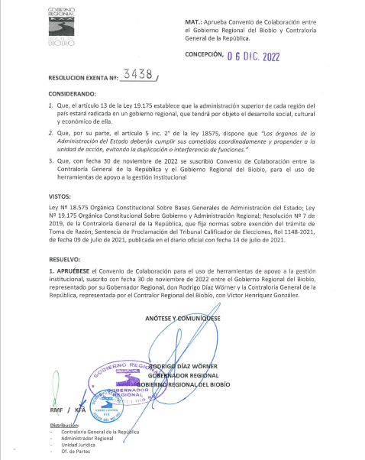
El 06.12.22, mediante Resolución exenta N°3438, el Gobernador Regional firmó un convenio de colaboración con la CGR, el cual conlleva 3 herramientas que fortalecerán la gestión Institucional:
SAI.
SISREC.
Integridad.

Slide 6
X|
SISTEMA DE RENDICIÓN DE CUENTAS.
SISREC es una herramienta informática de carácter gratuito, CGR puso a disposición de los servicios públicos del país, para permitir a los receptores de fondos públicos realizar las rendiciones de cuentas con documentación electrónica y digital de forma sencilla.

Slide 7
X|
SISTEMA DE AUDITORIA INTERNA.
SAI El software permite trabajar, almacenar y administrar en línea todos los procesos de planificación anual, asignaciones de trabajo y ejecución de las auditorías

Slide 8
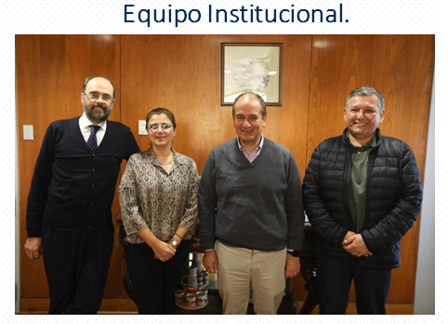
X|
GESTIÓN DE LA INTEGRIDAD INSTITUCIONAL
Busca fortalecer mediante el acompañamiento, diagnóstico y creación de capacidades, la gestión interna del Gobierno Regional. Para esto, mediante Resolución Exenta N°1030 del 29.06.202, se designa integrantes del Comité de Integridad, quienes deberán formular y formalizar un Manual de Integridad.

Slide 9
OTRAS ACTIVIDADES DEL PERIODO.
Revisión de “Programa de Recuperación de los Servicios Ambientales de los Ecosistemas de la Provincia de Arauco” (PRELA), Código BIP 30369744-0, del 23.12.2016, entre el Gobierno Regional del Biobío y el Ministerio del Medio Ambiente – Subsecretaría del Medio Ambiente.
Revisión de “Programa SEREMI DE MEDIO AMBIENTE – RECAMBIO DE CALEFACTORES”, Código BIP 40002350-0 del 03.09.2021, entre el Gobierno Regional del Biobío y el Ministerio del Medio Ambiente – Subsecretaría del Medio Ambiente.
AUDITORIA ESTADOS FINANCIEROS 2022 SERVICIO DE BIENESTAR Gobierno Regional del Biobío.22.02.2023.
Revisión de Informe CDC (Convenio de Desempeño Colectivo). el día 13 de enero, deben estar enviados los certificados de aprobación de las metas del CDC 2022. Todas las Divisiones
Jornada de Capacitación sobre normativa de la ley N° 20.880 sobre Probidad en la Función Pública y Prevención de los Conflictos de Intereses, impartido por Contraloría General de la República.
Informe de Transparencia Mensual.
Gestión Documental CGR.

Slide 10
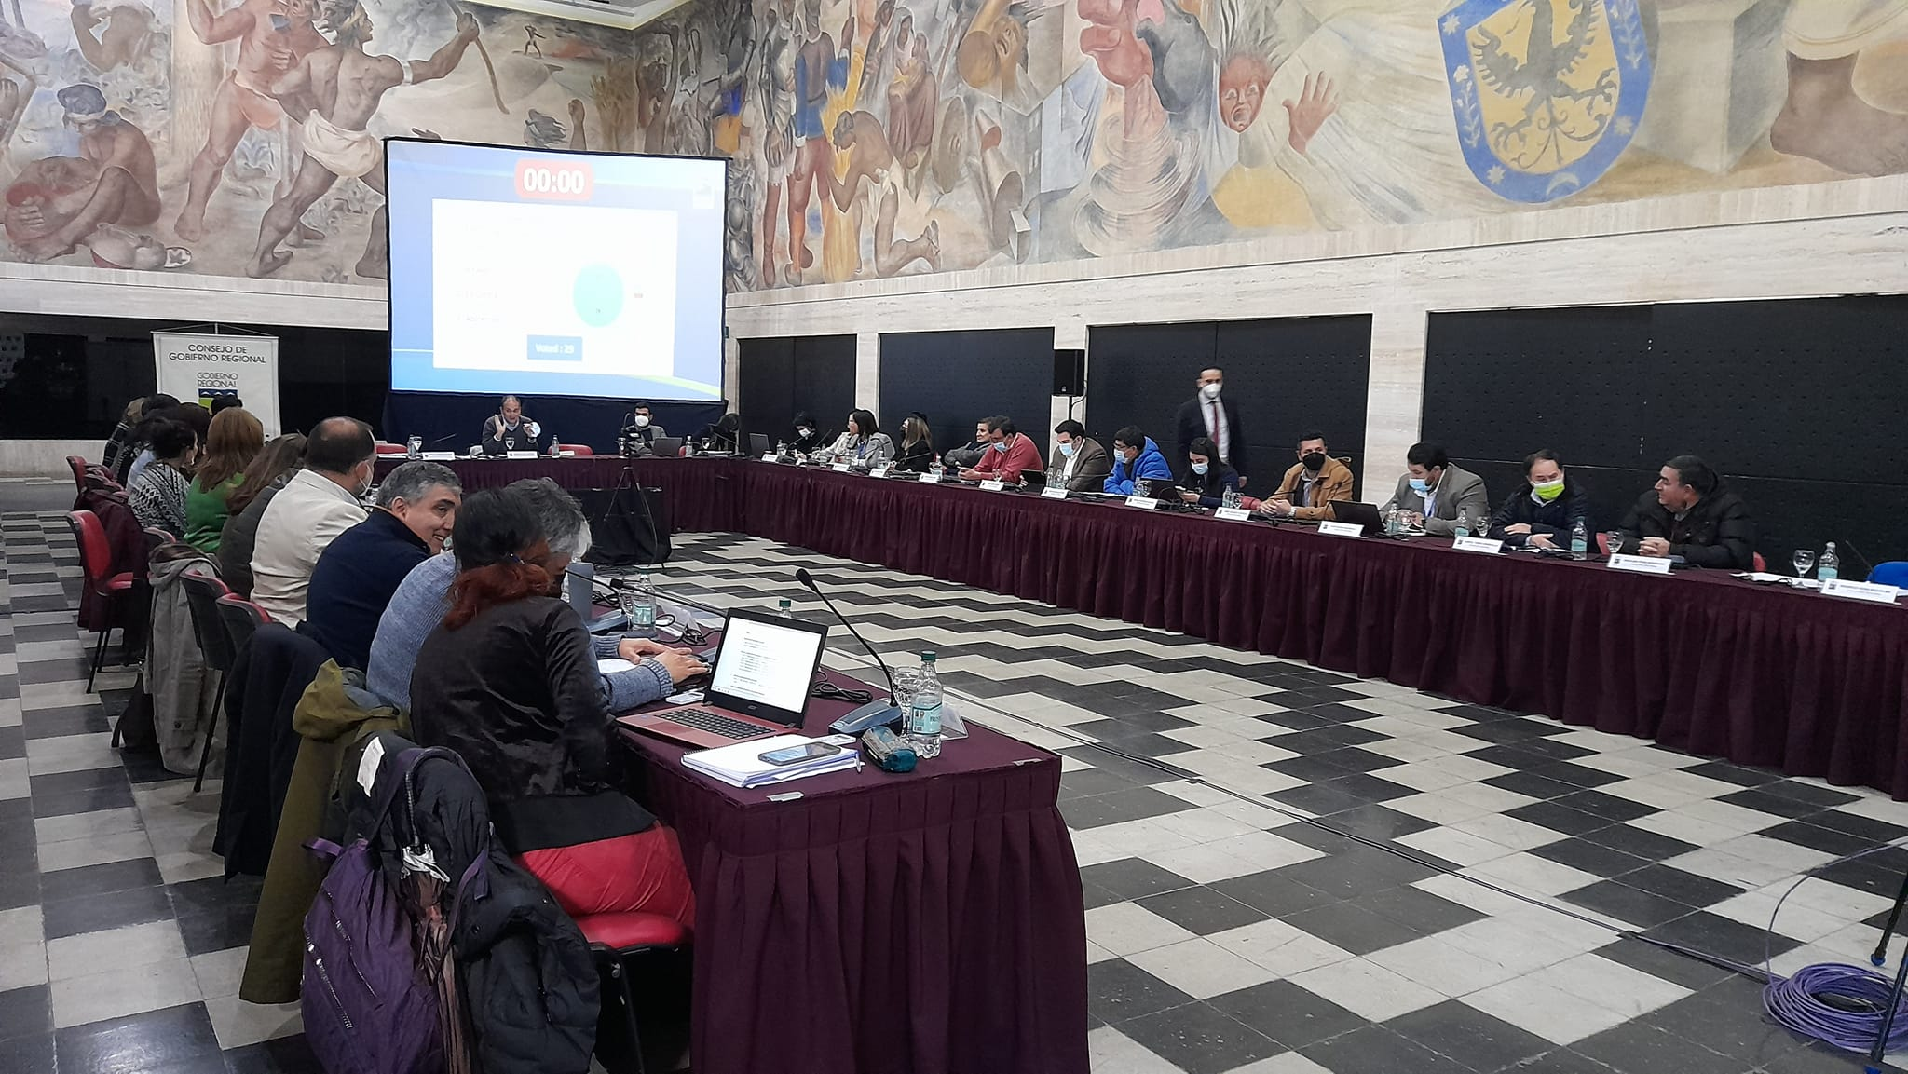
MUCHAS GRACIAS

